Slide 1


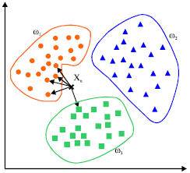
Метод K-ближайших соседей
Хромин
Сергей
Константинович
4 курс, АВТ-113, АВТФ,
студент
nstu.ru

Slide 2
Метод k-ближайших соседей kNN:
Гипотеза компактности:
Если два объекта похожи друг на друга, то ответы тоже похожи друг на друга

Slide 3
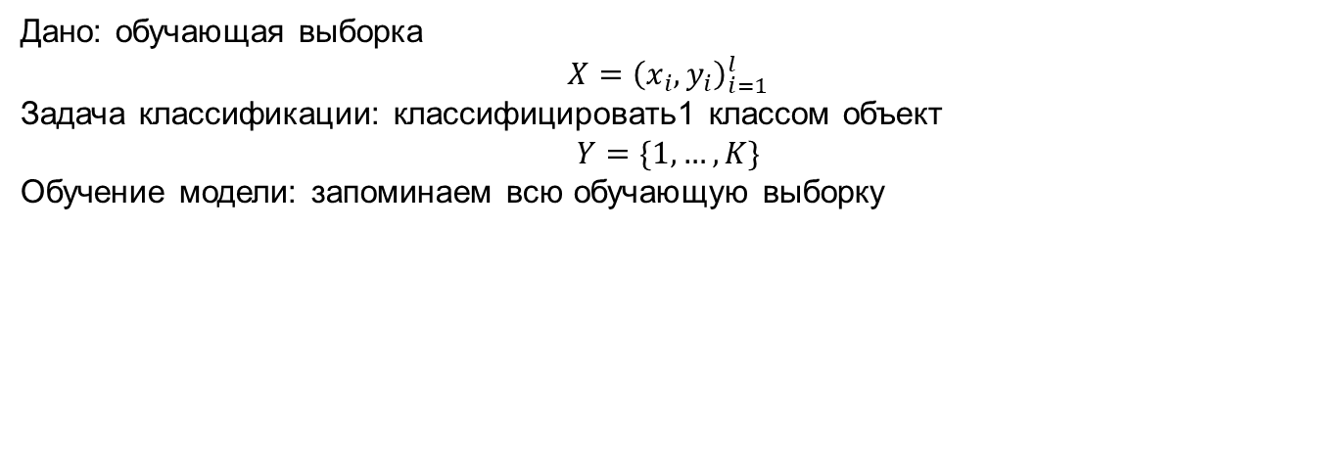
Метод k-ближайших соседей kNN:
Дано: обучающая выборка
$$X={\left(x_{i}, y_{i}\right)}_{i=1}^{l}$$
Задача классификации: классифицировать1 классом объект
$$Y=\{1,…,K\}$$
Обучение модели: запоминаем всю обучающую выборку

Slide 4
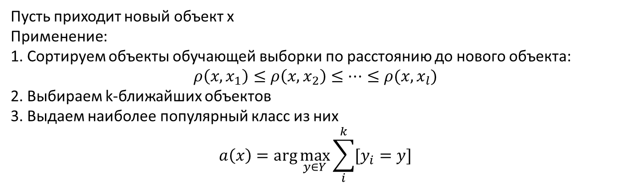
Применение метода kNN
Пусть приходит новый объект x
Применение:
1. Сортируем объекты обучающей выборки по расстоянию до нового объекта:
$$ρ\left(x, x_{1}\right)≤ρ\left(x, x_{2}\right)≤…≤ρ(x, x_{l})$$
2. Выбираем k-ближайших объектов
3. Выдаем наиболее популярный класс из них
$$a\left(x\right)=\arg{\max_{y∈Y}{\sum_{i}^{k}{[y_{i}=y]}}}$$

Slide 5
Время для вопросов – сначала вы
Основных 2 вопроса:
?
?

Slide 6
Время для вопросов – сначала вы
Основных 2 вопроса:
Как мерить расстояние?
Как выбрать k?

Slide 7
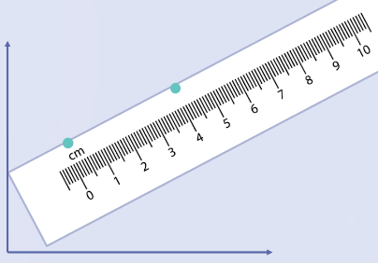
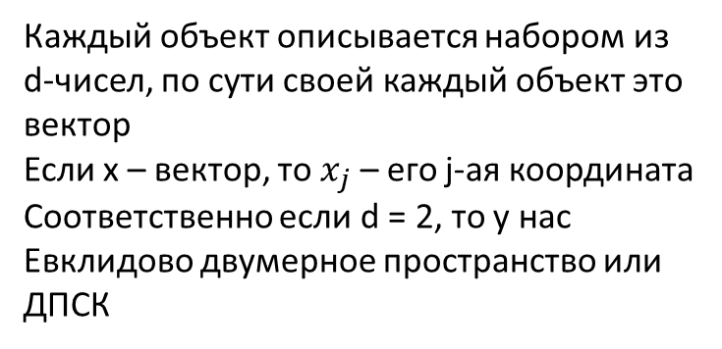
Метрика
Каждый объект описывается набором из d-чисел, по сути своей каждый объект это вектор
Если x – вектор, то $x_{j}$ – его j-ая координата
Соответственно если d = 2, то у нас Евклидово двумерное пространство или ДПСК

Slide 8
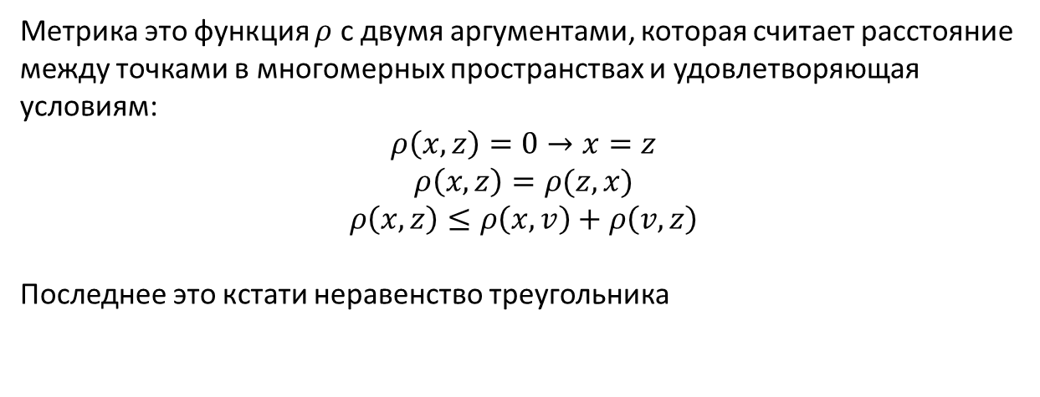
Метрика
Метрика это функция $ρ$ с двумя аргументами, которая считает расстояние между точками в многомерных пространствах и удовлетворяющая условиям:
$$ρ\left(x,z\right)=0→x=z$$
$$ρ\left(x,z\right)=ρ(z,x)$$
$$ρ\left(x,z\right)≤ρ\left(x,v\right)+ρ\left(v,z\right)$$
Последнее это кстати неравенство треугольника

Slide 9
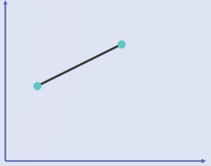
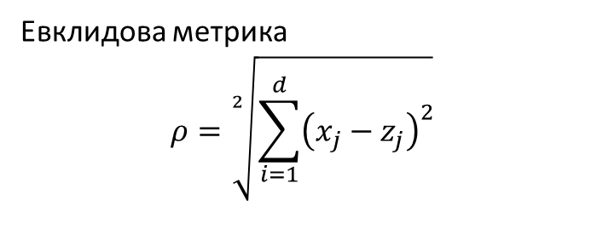
Метрика
Евклидова метрика
$$ρ=\sqrt[2]{\sum_{i=1}^{d}{{\left(x_{j}−z_{j}\right)}^{2}}}$$

Slide 10
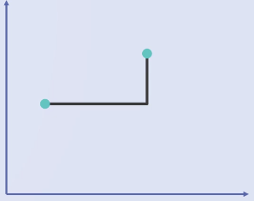
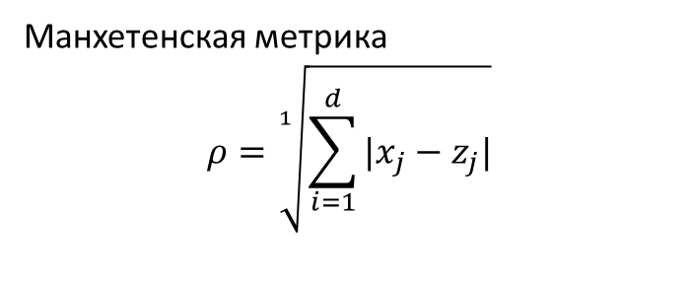
Метрика
Манхетенская метрика
$$ρ=\sqrt[1]{\sum_{i=1}^{d}{|x_{j}−z_{j}|}}$$

Slide 11
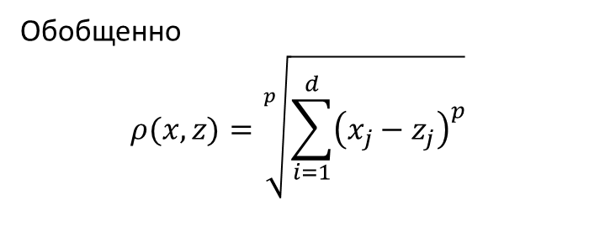
Метрика
Обобщенно
$$ρ(x,z)=\sqrt[p]{\sum_{i=1}^{d}{{\left(x_{j}−z_{j}\right)}^{p}}}$$

Slide 12
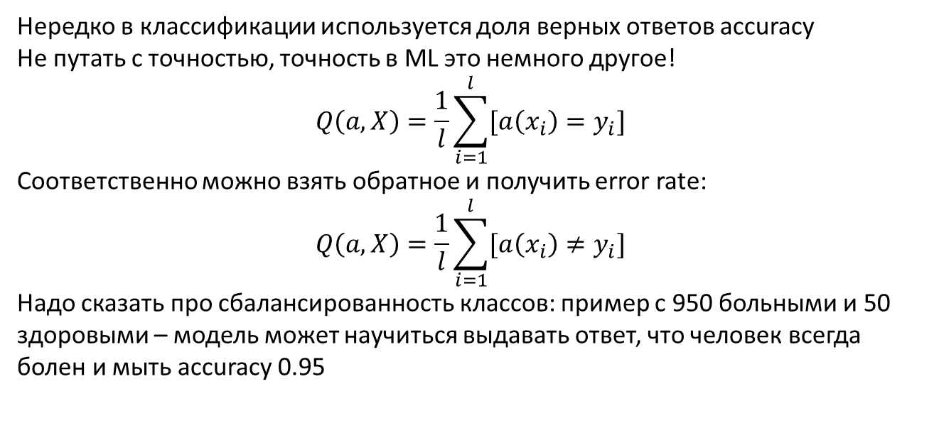
Функция потерь в классификации
Нередко в классификации используется доля верных ответов accuracy
Не путать с точностью, точность в ML это немного другое!
$$Q\left(a,X\right)=\frac{1}{l}\sum_{i=1}^{l}{[a\left(x_{i}\right)=y_{i}]}$$
Соответственно можно взять обратное и получить error rate:
$$Q\left(a,X\right)=\frac{1}{l}\sum_{i=1}^{l}{[a\left(x_{i}\right)≠y_{i}]}$$
Надо сказать про сбалансированность классов: пример с 950 больными и 50 здоровыми – модель может научиться выдавать ответ, что человек всегда болен и мыть accuracy 0.95

Slide 13
Функция потерь в классификации
Надо сказать про сбалансированность классов: пример с 950 больными и 50 здоровыми – модель может научиться выдавать ответ, что человек всегда болен и мыть accuracy = 0.95

Slide 14
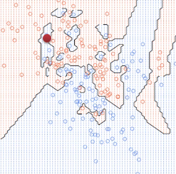
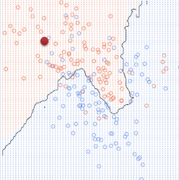
Как выбрать k?
С точки обучающей выборки лучший k = 1, так ошибка будет нулевой на самой обучающей выборке
(задание самим проверить)
Однако k – гиперпараметр, который надо подбирать заранее, используя дополнительные данные и анализ

Slide 15
Переобучение
Как готовиться?
Заучить все примеры с занятий и наизусть помнить все ответы конкретных задач | Разобраться в предмете, понять алгоритм решения задач

Slide 16
Переобучение
Как готовиться?
Заучить все примеры с занятий и наизусть помнить все ответы конкретных задач | Разобраться в предмете, понять алгоритм решения задач
Переобучение overfitting | Обобщение generalization
Переобучение - когда модель отвечает только на тестовые данные, то есть мы заучили тестовые данные и на реальных данных будет не очень хорошо

Slide 17
Отложенная выборка
Обучение
Тест
Кросс-валидация
Медленно, но надежно
В пример n_folds = 3

Slide 18
Проблема kNN

Slide 19
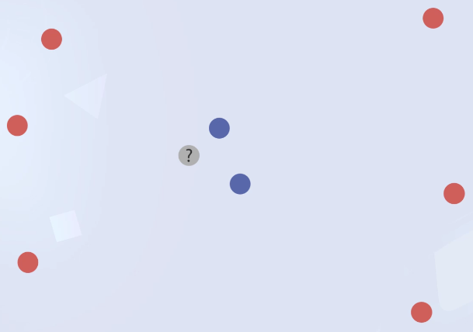
Проблема kNN

Slide 20
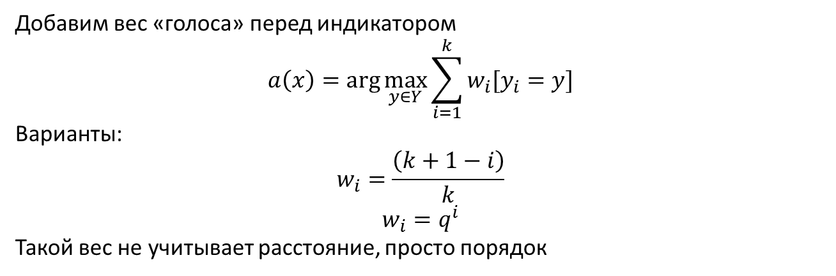
Взвешенный kNN
Добавим вес «голоса» перед индикатором
$$a\left(x\right)=\arg{\max_{y∈Y}{\sum_{i=1}^{k}{w_{i}[y_{i}=y]}}}$$
Варианты:
$$w_{i}=\frac{\left(k+1−i\right)}{k}$$
$$w_{i}=q^{i}$$
Такой вес не учитывает расстояние, просто порядок

Slide 21
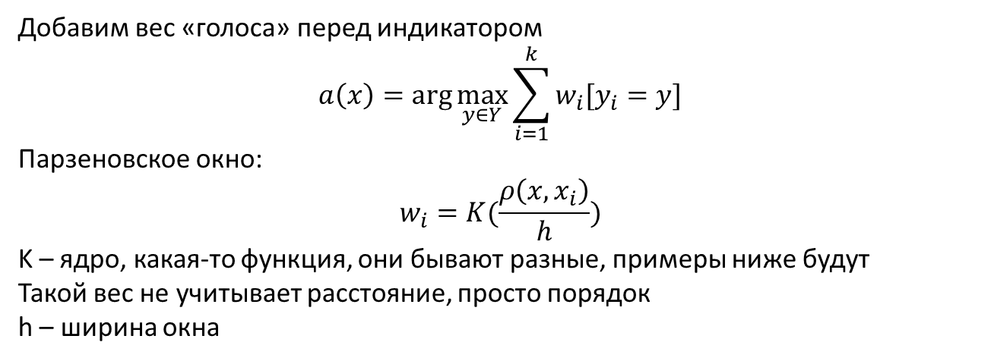
Взвешенный kNN
Добавим вес «голоса» перед индикатором
$$a\left(x\right)=\arg{\max_{y∈Y}{\sum_{i=1}^{k}{w_{i}[y_{i}=y]}}}$$
Парзеновское окно:
$$w_{i}=K(\frac{ρ\left(x, x_{i}\right)}{h})$$
K – ядро, какая-то функция, они бывают разные, примеры ниже будут
Такой вес не учитывает расстояние, просто порядок
h – ширина окна

Slide 22
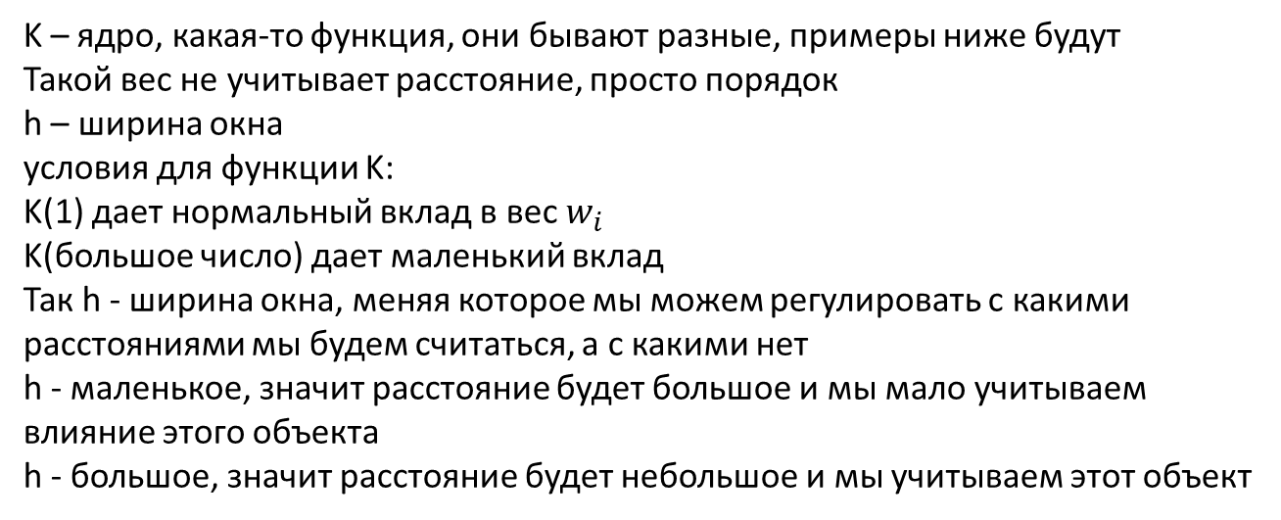
Взвешенный kNN
K – ядро, какая-то функция, они бывают разные, примеры ниже будут
Такой вес не учитывает расстояние, просто порядок
h – ширина окна
условия для функции K:
K(1) дает нормальный вклад в вес $w_{i}$
K(большое число) дает маленький вклад
Так h - ширина окна, меняя которое мы можем регулировать с какими расстояниями мы будем считаться, а с какими нет
h - маленькое, значит расстояние будет большое и мы мало учитываем влияние этого объекта
h - большое, значит расстояние будет небольшое и мы учитываем этот объект

Slide 23
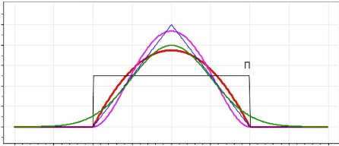
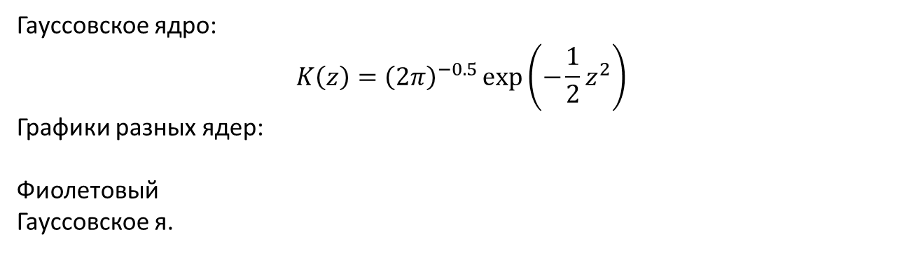
Ядро для весов
Гауссовское ядро:
$$K\left(z\right)={\left(2π\right)}^{−0.5}\exp\left(−\frac{1}{2}z^{2}\right)$$
Графики разных ядер:
Фиолетовый
Гауссовское я.

Slide 24
kNN для задачи регрессии

Slide 25
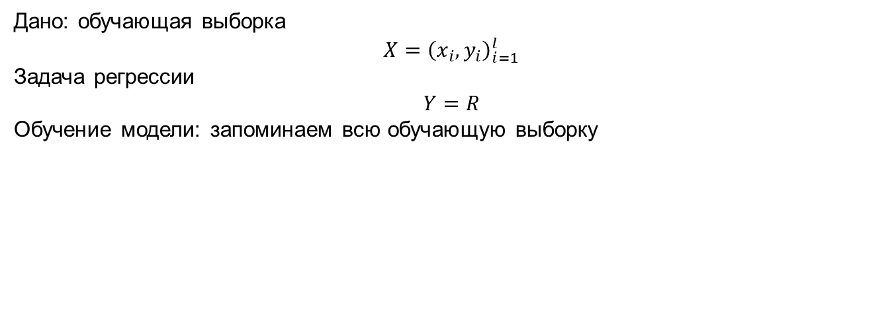
Метод k-ближайших соседей kNN:
Дано: обучающая выборка
$$X={\left(x_{i}, y_{i}\right)}_{i=1}^{l}$$
Задача регрессии
$$Y=R$$
Обучение модели: запоминаем всю обучающую выборку

Slide 26
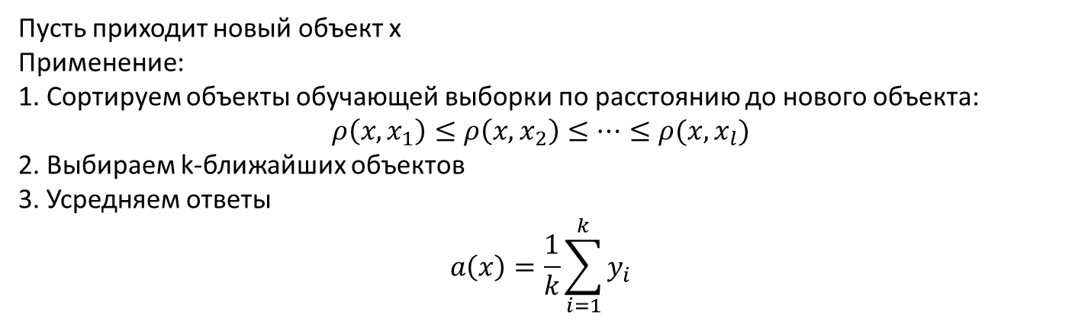
Применение метода kNN
Пусть приходит новый объект x
Применение:
1. Сортируем объекты обучающей выборки по расстоянию до нового объекта:
$$ρ\left(x, x_{1}\right)≤ρ\left(x, x_{2}\right)≤…≤ρ(x, x_{l})$$
2. Выбираем k-ближайших объектов
3. Усредняем ответы
$$a\left(x\right)=\frac{1}{k}\sum_{i=1}^{k}{y_{i}}$$

Slide 27
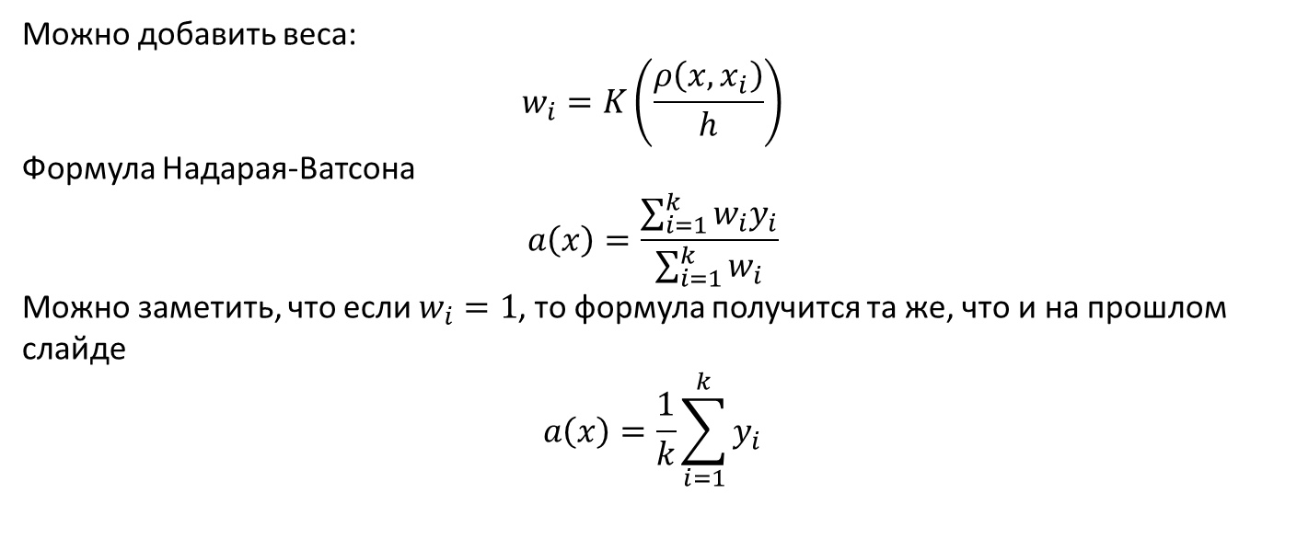
Взвешенный kNN
Можно добавить веса:
$$w_{i}=K\left(\frac{ρ\left(x,x_{i}\right)}{h}\right)$$
Формула Надарая-Ватсона
$$a\left(x\right)=\frac{\sum_{i=1}^{k}{w_{i}y_{i}}}{\sum_{i=1}^{k}{w_{i}}}$$
Можно заметить, что если $w_{i}=1$, то формула получится та же, что и на прошлом слайде
$$a\left(x\right)=\frac{1}{k}\sum_{i=1}^{k}{y_{i}}$$

Slide 28
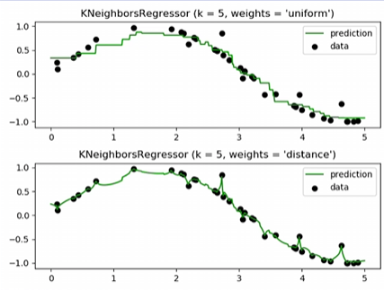
Применение kNN

Slide 29
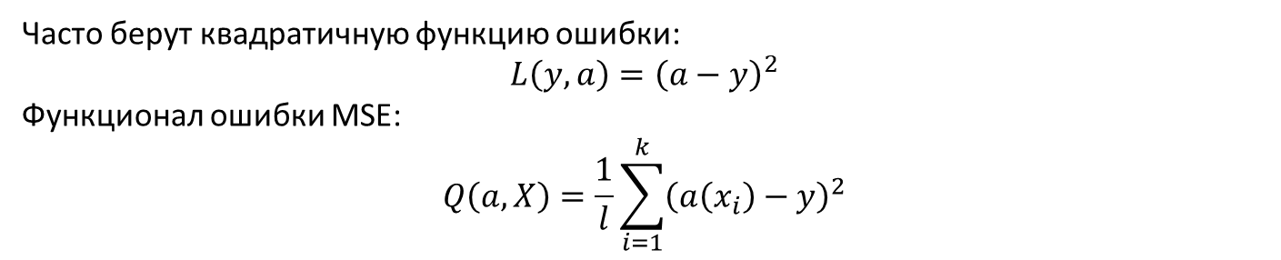
Функция потерь для регрессии kNN
Часто берут квадратичную функцию ошибки:
$$L\left(y,a\right)={\left(a−y\right)}^{2}$$
Функционал ошибки MSE:
$$Q\left(a, X\right)=\frac{1}{l}\sum_{i=1}^{k}{{\left(a\left(x_{i}\right)−y\right)}^{2}}$$

Slide 30
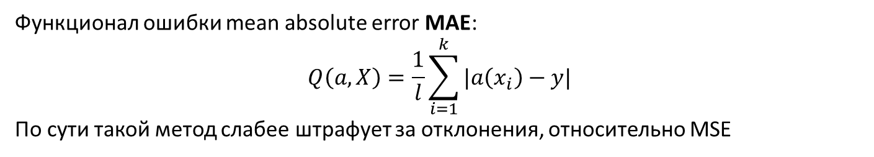
Функция потерь для регрессии kNN
Функционал ошибки mean absolute error MAE:
$$Q\left(a, X\right)=\frac{1}{l}\sum_{i=1}^{k}{|a\left(x_{i}\right)−y|}$$
По сути такой метод слабее штрафует за отклонения, относительно MSE

Slide 31
Подводя итоги ПЛЮСЫ kNN
Очень простое обучение – запоминаем выборку
Если объекты между собой отличаются сильно, но есть явные группы похожих, то задача решается качественно хорошо
Мало гиперпараметров – только количество соседей

Slide 32
Подводя итоги МИНУСЫ kNN
Часто другие модели работают эффективнее
Надо хранить в памяти всю выборку
Искать k соседей довольно долго
Непластичная модель – никак не настроить, из коробки меняется формат расстояния между объектами и количество соседей

